Slide 1
Développements d’applications Oracle PL/SQL
Chapitre 1 : Introduction au PL/SQL

Slide 2
Sommaire (1)
Qu’est-ce que le PL/SQL
    Caractéristiques du PL/SQL
2. Qu’est-ce que SQL*PLUS
    Avantages de SQL*PLUS
    Inconvénients de SQL*PLUS
3. Premiers contacts avec l’outil SQL*PLUS
    Démarrer une session SQL*PLUS
    Connexion à une base de données avec
    SQL*PLUS
    Connexion à distance
    Déconnexion de SQL*PLUS

Slide 3
Sommaire (2)
4. Variables d’environnement
    La commande « SET »
    Personnaliser son environnement
    Création du fichier « login.sql » sous DOS
    « login.sql » pour l’Exécuteur de lignes de
    commandes SQL
    Exemple de fichier « login.sql »
Exécuter un ordre SQL ou un bloc PL/SQL
avec SQL*PLUS
    La commande « EXECUTE »
    La commande « / »

Slide 4
Sommaire (3)
6. Sauvegarder l’affichage et utiliser un script
    La commande « SPOOL »
    Les scripts
    Syntaxe d’appel d’un script
7. Les programmes stockés
    Remplacer un programme stocké existant
    Exécuter un programme stocké
    Utiliser les programmes stockés
    Visualiser le contenu des programmes stockés
    Partager vos programmes stockés
    Utiliser un programme stocké partagé

Slide 5
Sommaire (4)
    Les synonymes
    Dissimuler le code source d’un programme
    stocké
    Suppression d’un programme stocké
ANNEXES
    Télécharger Oracle 10g
    Installer Oracle 10g
    Configurer l’utilisateur « hr »
    Lancer l’Exécuteur de lignes de commandes
    SQL
    Ouvrir une Console DOS

Slide 6
Qu’est ce que le PL/SQL
Définition
PL/SQL est l’acronyme de « Procedural Language
extensions to the Structured Query Language »
But
PL/SQL a été crée par ORACLE pour combler certains manques (traitement procédural) du SQL et fournir un langage complet de développement pour les bases de données

Slide 7
Caractéristiques du PL/SQL
Langage de développement procédural standard (aux normes) et portable (« écrivez une fois, exécutez partout »)
Conçu pour être exécuté à partir d’un environnement « principal », la création d’un exécutable n’est pas possible
Fortement intégré (utilisez Java et JDBC, VB et ODBC et autres pour développer des applications)
Conception en « blocs » structurés

Slide 8
Qu’est-ce que SQL*PLUS
Définition
>> SQL*PLUS est un interpréteur en ligne de commandes
qui se connecte au serveur Oracle et permet l'exécution
d’instructions PL/SQL ainsi que l’affichage des réponses
provenant du serveur
Remarques
Il existe différentes version de SQL*PLUS (iSQL*PLUS, SQL*PLUS
Worksheet) qui sont dotés d’interfaces graphiques différentes
La version 10.2.0.1.0 de SQL*PLUS sera utilisé dans ce cours

Slide 9
Avantages de SQL*PLUS
Possibilité d’exécution de traitement « batch »* en fournissant les arguments propres à l’application
* traitement en « batch » : traitement selon lequel les instructions sont regroupées dans une file d’attente pour une exécution en une seule séquence
Fournit un support (documentation syntaxique) complet et à jour de tous les ordres SQL et PL/SQL
Fonctionne avec les mêmes spécifications « hardware » et systèmes d’exploitation que ORACLE

Slide 10
Inconvénients de SQL*PLUS
Le changement d’utilisateur en plein milieu d’une session, grâce à la commande CONNECT, ne recharge pas le script login.sql
Il n’existe pas de fonctionnalité d’interprétation de commandes comme la complétion automatique ou l’obtention d’informations sur les objets disponibles dans la base de données
Il est impossible de changer le répertoire courant une fois SQL*PLUS démarré

Slide 11
3. Premiers contacts avec l’outil SQL*PLUS
Définitions
>> SESSION : une session Oracle est l’ensemble des
tâches ou des manipulations opérées par le système
pendant une période donnée
>> SESSION UTILISATEUR : une session utilisateur est
démarrée lors d’une connexion au système Oracle
initialisée par l’exécution d’un programme applicatif ou
d’un outil Oracle (comme SQL*PLUS, par exemple)
Remarque
Dans la suite des slides de ce chapitre, nous utiliserons peut-être un peu
abusivement et à souhait le terme de « session » pour définir une session
utilisateur que nous allons vous apprendre à ouvrir, fermer et manipuler

Slide 12


Démarrer une session
SQL*PLUS (1)
Sous DOS
  Ouvrir une « Console DOS »
  (se référer aux annexes pour une explication détaillée de cette première étape)
  Y entrer les commandes suivantes :
  Confirmer en pressant la touche « ENTREE »
  Un message de ce type apparaitra :

Slide 13
Démarrer une session
SQL*PLUS (2)
  Lancer « l’Exécuteur de lignes de commandes SQL*PLUS » vous fera également démarrer une session Oracle immédiatement
Remarque
Pour obtenir le texte des encadrés ci-avant, il faudra que la version d’Oracle
10g installée sur votre machine aie été correctement configurée.
Vous trouverez en annexe une explication sur la marche à suivre pour installer
et configurer Oracle 10g correctement sur votre machine ainsi qu’une
explication sur l’utilisation de « l’Exécuteur de lignes de commandes SQL*PLUS »

Slide 14
Connexion à une base de données avec SQL*PLUS (1)
La connexion à une base de données gérée par Oracle via SQL*PLUS ne vous sera accordée que lorsque vous aurez entré un nom d’utilisateur ayant accès à la base de données et son mot de passe
Dans le cadre de ce cours, vous utiliserez le compte « hr » dont le mot de passe est également « hr ». Cet utilisateur possède un accès à quelques tables test qui nous seront très utiles dans notre apprentissage

Slide 15

Connexion à une base de données avec SQL*PLUS (2)
Utilisez le mot réservé « CONNECT » pour vous connecter à une base de données et entrez le nom d’utilisateur et le mot de passe requis dans les champs adéquats, que ce soit sous DOS ou avec l’Exécuteur de lignes de commandes SQL*PLUS
Exemple
Pour la base de données test « hr » :

Slide 16
Connexion à Oracle 10g
avec SQL*PLUS (3)
Alternatives de connexion :
  Sous DOS
    Vous permettra d’ouvrir une session Oracle et de vous connecter directement à la base de données désirée (login/mdp)
  Avec l’Exécuteur de lignes de commandes SQL*PLUS
    Vous permettra de vous connecter à directement à une base de données (login/mdp)

Slide 17
Connexion à distance (1)
Si vous possédez les droits nécessaires (octroyés par l’administrateur de la base Oracle), il vous est également possible de vous connecter à une base de données Oracle situées sur un ordinateur distant en utilisant un identifiant de connexion « ORACLE Net »
La syntaxe d’un identifiant de connexion ORACLE Net est la suivante
Syntaxe
nom_ordinateur_ou_IP[.nom_domaine]

Slide 18
Connexion à distance (2)
Exemple
Pour se connecter à la base de données test « hr » située sur l’ordinateur distant (qui est sur notre domaine) et dont l’adresse IP est « 138.48.22.218 »
Le premier « hr » étant le nom d’utilisateur associé à la base de données distante à laquelle on essaye de se connecter et le second le mot de passe qui lui est associé (login/mdp)

Slide 19
Déconnexion de SQL*PLUS (1)
La commande « DISCONNECT » brise le lien que vous aviez établi avec la base de données Oracle en usant de la commande « CONNECT ». Votre session Oracle sous SQL*PLUS reste active et vous pouvez toujours effectuer des commandes SQL ou PL/SQL
La commande « EXIT » ferme votre session Oracle. Si vous êtes sous DOS, le premier « EXIT » vous fera quitter SQL*PLUS et retourner sous DOS proprement dis. Si vous êtes dans l’Exécuteur de lignes de commandes SQL, vous quitterez complètement la fenêtre de l’Exécuteur

Slide 20
Déconnexion de SQL*PLUS (2)
Remarque
Si vous étiez en train d’effectuer des modifications
sur la base de données, celles-ci seront
sauvegardées automatiquement et deviendront
immédiatement visibles pour tous les autres
utilisateurs, que vous ayez utilisé un « EXIT » ou
un « DISCONNECT »

Slide 21
4. Variables d’environnement
Les variables d'environnement permettent de modifier la façon dont SQL*PLUS interagira avec l’utilisateur durant toute la durée de la session (elles permettent par exemple de modifier l’affichage des données en permettant de changer le nombre de lignes affichées avant répétition des en-têtes, le nombre de caractères affichés sur une même ligne, etc.)
La valeur qu’ont ces variables est disponible dès le début d’une session en utilisant la commande suivante :

Slide 22
La commande « SET »
La commande « SET » permet de modifier la valeur de la plupart des variables d’environnement
Exemple
Permet d’afficher les résultats de vos instructions PL/SQL
Modifie l’extension du fichier de sauvegarde par défaut (à « .sql » dans
ce cas)
Définit le nombre maximum de caractères par ligne

Slide 23
Personnaliser son environnement
Il est possible « d’enregistrer » la valeur des variables d’environnement afin qu’elles soient chargées avec la même valeur à chaque début de session démarrée avec SQL*PLUS
Afin d’enregistrer vos valeurs de variables d’environnement, céez un fichier que vous nommerez impérativement « login.sql » dans le répertoire d’où est lancé SQL*PLUS

Slide 24

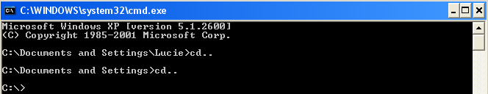
Création du fichier « login.sql »
sous DOS (1)
Sous DOS, le répertoire courant d’où vous lancez SQL*PLUS est défini par le chemin affiché avant que vous n’entriez la commande « sqlplus /nolog »
Dans ce cas votre répertoire courant est « Lucie »
Dans ce cas votre répertoire courant est le disque local « C », la racine
de tous vos répertoires

Slide 25
Création du fichier « login.sql »
sous DOS (2)
Pour créer ou éditer un fichier sous DOS et l’enregistrer dans votre répertoire courant, entrez la commande suivante :
L’invite de commandes DOS se transforme alors pour donner un affichage semblable à celui repris sur l’image de la page suivante, vous permettant d’éditer votre fichier à loisir

Slide 26
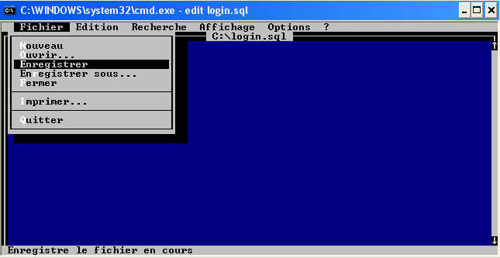
Création du fichier « login.sql »
sous DOS (3)
Pour voyager dans le menu situé en haut de la fenêtre (pour enregistrer vos modifications et quitter via le menu « Fichier », par exemple), utilisez la touche « Alt », à gauche de votre barre d’espacement, et ensuite les touches directionnelles

Slide 27
« login.sql » pour l’Exécuteur de lignes de commandes SQL (1)
La démarche de création du fichier « login.sql » contenant l’enregistrement d’éventuelles valeurs prédéfinies pour les variables d’environnement d’SQL*PLUS sera presqu’identique dans le cas où vous utilisez l’Exécuteur de commandes SQL
Dans ce cas précis, vous n’aurez pas le choix du répertoire courant dans lequel travailler. En effet, vous devrez travailler à l’endroit même d’où est lancé SQL*PLUS, soit au chemin suivant :
C:\Oracle\app\oracle\product\10.2.0\server\BIN

Slide 28
« login.sql » pour l’Exécuteur de lignes de commandes SQL (2)
Pour créer le fichier « login.sql », il faut entrer la commande suivante à la console de l’Exécuteur
Une fenêtre du « notepad » de WINDOWS s’ouvrira automatiquement pour vous laisser éditer votre fichier SQL à loisir
N’oubliez pas de sauvegarder votre fichier avant de fermer la fenêtre du notepad

Slide 29
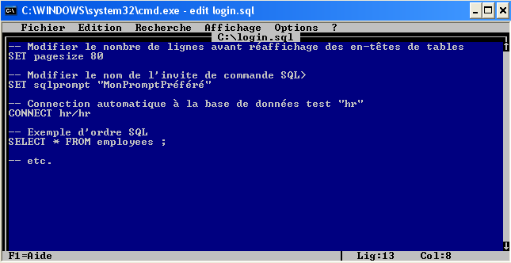
Exemple de fichier « login.sql »
Exemple
Remarque
Il est déconseillé de faire un « CONNECT » dans le fichier « login.sql » car le fichier est
également chargé lors d’une connexion à une base de données, ce qui crée une boucle infinie…
- Le fichier « login.sql » peut contenir
  des ordres SQL
  des commandes SET

Slide 30
5. Exécuter un ordre SQL ou un bloc PL/SQL avec SQL*PLUS
Exécution des ordres SQL
- Pour être traité par le moteur
d’SQL*PLUS, un ordre SQL doit simplement se terminer par un point-virgule « ; »
Exemple
Sélectionnera toutes les données de la table « employees » pour les afficher à
la console

Slide 31
La commande « EXECUTE »
« EXECUTE » permet d’exécuter un bloc PL/SQL nommé (procédure ou fonction) déjà compilé
(Ces notions seront vues en détails dans la suite du cours)
La fonction « PUT_LINE(affichage) » du package « DBMS_OUTPUT » permet d’afficher un texte à la console d’SQL*PLUS. Les fonctions contenues dans des packages sont compilées automatiquement lors de leur appel
Exemple
Affichera la phrase « Bonjour à tous ! » à la sortie de la console d’SQL*PLUS

Slide 32
La commande « / » (1)
Ce symbole ne fait pas partie du langage PL/SQL c’est une instruction propre à SQL*PLUS
Ce caractère doit impérativement se trouver seul sur une ligne de commande
Le slash « / » permet la compilation et l’exécution des blocs PL/SQL anonymes et la compilation (création) des blocs nommés

Slide 33

La commande « / » (2)
Exemple
Bloc anonyme affichant la phrase « Bonjour à tous ! » à la sortie de la
console d’SQL*PLUS
Remarques
Le PL/SQL n’est pas CASE SENSITIVE et les instructions
  peuvent être abrégées
Pour savoir si une instruction peut être abrégée, tapez
« help nom_commande »

Slide 34
Sauvegarder l’affichage et utiliser un script (1)
Lorsque l’on ferme une session Oracle, toutes les lignes de commandes entrées, les affichages demandés, etc. sont effacés sans possibilité de récupération des données
D’autre part, utiliser l’Exécuteur de lignes de commandes ou la console DOS pour exécuter l’outil SQL*PLUS ne donne pas la possibilité de voyager entre les ligne du code traité

Slide 35
Sauvegarder l’affichage
et utiliser un script (2)
La commande « SPOOL » donne la possibilité de sauvegarder l’entièreté ou une partie de l’affichage obtenu durant une session dans un fichier texte, comme si l’on faisait une impression écran de la console utilisée
La création et l’appel de scripts annexes permet d’écrire un code concis et sans erreur qu’il est possible d’enregistrer et de modifier à souhait

Slide 36
La commande « SPOOL » (1)
La commande « SPOOL » permet de sauvegarder l’entièreté ou partie de l’affichage de la console SQL*PLUS contenu entre les instructions « SPOOL » et « SPOOL OFF »
Il est nécessaire de spécifier le nom du fichier dans lequel sauvegarder l’affichage et de le créer s’il n’existe pas
(attention, réutiliser un fichier existant écrasera les données qu’il contient)
Syntaxe
SPOOL nom_fichier.extension [CREATE]
[(…affichage…)]
SPOOL OFF

Slide 37
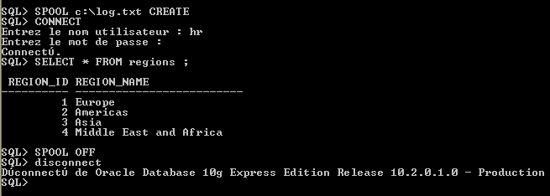
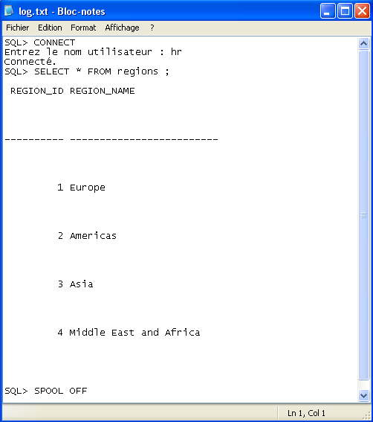
Exemple d’utilisation de la commande SPOOL
Exemple
Console SQL*PLUS
Contenu du fichier « log.txt »
Notez donc que les 3 dernières lignes ne
sont pas reprise dans le fichier « log.txt »
puisqu’elles ont été entrées après exécution
de la commande « SPOOL OFF »

Slide 38
Les scripts
Il est également possible de créer un script (à l’aide de la commande « EDIT » vue précédemment, par exemple) pour y inscrire une série d’instructions qui pourra être exécutée directement en une seule commande d’appel du script et qui lira les données qu’il contient ligne après ligne
Ce procédé est très utile puisqu’il vous permet entre autre d’aller et venir dans votre code sans encombre, ce qui n’est pas possible à la console SQL*PLUS

Slide 39
Syntaxe d’appel d’un script
La syntaxe d’appel d’un script préalablement rédigé et enregistré est la suivante :
Syntaxe
START nom_fichier[.extension]
ou
@nom_fichier[.extension]
Remarques
Si aucune extension n’est précisée lors de l’appel du script, SQL*PLUS prendra l’extension
spécifiée dans la variable d’environnement « SUFFIX », soit par défaut « sql »
Si le script appelé n’a pas été enregistré dans le répertoire courant duquel est exécuté
SQL*PLUS, « nom_fichier » peut contenir le chemin complet du script

Slide 40
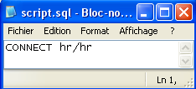
Exemple d’utilisation d’un script
Exemple
Script enregistré
Appel du script dans SQL*PLUS
IMPORTANT :
Lors de l’appel d’un script, le moteur SQL*PLUS lit les instructions du fichier appelé ligne par ligne et tente de les interpréter tout comme il le ferait si les instructions avaient été entrées directement à la console. Cela implique entre autre qu’il est absolument impossible d’essayer d’appeler un fichier qui aurait été modifié par une commande SPOOL puisque ce fichier contiendra des lignes incompréhensibles pour le moteur

Slide 41
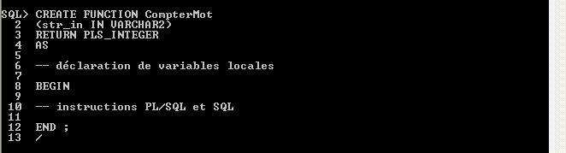
7. Les programmes stockés
Création d’un programme stocké
  Pour créer votre propre programme stocké PL/SQL (fonction ou procédure) vous utiliserez l’instruction « CREATE » du SQL
Exemple

Slide 42
Remplacer un programmes
stocké existant
Il se peut que le programme que vous voulez créer existe déjà ! Si vous désirez le réécrire indiquez-le dans votre déclaration du programme en utilisant l’option « OR REPLACE »
L’option « OR REPLACE » préserve tous les privilèges sur un objet et ne fait que remplacer l’objet de même type sans pour autant supprimer une table de même nom
Exemple

Slide 43
Exécuter un programme stocké
Deux méthodes
    Utiliser l’instruction EXECUTE
    Référencer le programme stocké dans un autre
Exemple
Exemple

Slide 44
Utiliser les programmes stockés
Vous pouvez appliquer la fonction à l’intérieur d’ordres SQL :
L’instruction CALL permet de transformer le résultat fourni par la fonction en variable SQL*PLUS :
Exemple
Exemple

Slide 45
Visualiser le contenu des programmes stockés
Vos programmes stockés se trouvent dans la vue USER_OBJECTS, pour visualiser vos programmes, affichez toute la vue :
Si vous voulez une description de votre programme stocké faites comme ceci :
Exemple
Exemple

Slide 46
Partager vos programmes stockés (1)
Lorsque vous créez un programme PL/SQL il ne peut être exécuté que par vous ou le DBA
Pour donner accès à vos programmes stockés à d’autres utilisateur, vous pouvez utiliser l’instruction « GRANT »
Syntaxe
GRANT liste_permissions ON liste_objets_partagés TO liste_utilisateurs [WITH GRANT OPTION] ;
Les « objets » partagés sont par exemple des procédures et des fonctions mais peuvent
aussi des être des tables, des vues, des indexes, etc.
L’option [WITH GRANT OPTION] permet d’autoriser les nouveaux utilisateurs du ou des
objets partagés à donner eux-même des droits sur ces objets à d’autres utilisateurs

Slide 47
Partager vos programmes stockés (2)
Fixer la liste_permissions à « ALL » donne tous les droits sur l’objet partagés à la liste_utilisateurs
Fixer la liste_utilisateurs à « PUBLIC » donne les privilèges sur l’objet partagé à l’ensemble des utilisateurs
Exemple
Donne à tous les utilisateur le droit d’exécuter la fonction « CompterMot »

Slide 48
Partager vos programmes stockés (3)
Il est bien entendu possible de retirer une partie ou tous les droits octroyés à un utilisateur à l’aide de l’instruction « REVOKE »
Syntaxe
REVOKE [GRANT OPTION FOR] liste_permissions ON liste_objets_partagés FROM liste_utilisateurs ;
- L’option [GRANT OPTION FOR] permet de retirer aux autres utilisateurs du ou des objets
partagés les droits de partager eux-même ces objets à d’autres utilisateurs
Exemple
Retire aux utilisateurs « Geraldine », « Tamara » et « Steve » tous les droits en ce qui
concerne la manipulation de la fonction « CompterMot », même le droit de partager
cette fonction avec d’autres utilisateurs

Slide 49
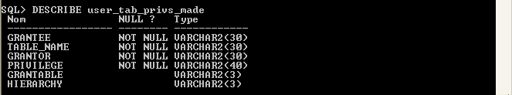
Partager vos programmes stockés (4)
La table « USER_TAB_PRIVS_MADE » contient la liste des privilèges attribués aux utilisateurs et rôles pour vos programmes stockés
Pour visualiser les droits octroyés à tel ou tel utilisateur pour tel ou tel objet, il vous suffit de faire un « SELECT » sur cette table. Les colonnes de cette tables sont

Slide 50
Utiliser un programme
stocké partagé
Si Julien possède les droits nécessaires pour utiliser la fonction stockée « CompterMot » partagée par son collègue Alain, il ne pourra l’exécuter (par exemple) qu’en faisant précéder le nom de la fonction par le nom de l’auteur de cette fonction lors de son appel
Exemple

Slide 51
Les synonymes
S’il veut pouvoir utiliser la fonction « CompterMot » partagée par Albert sans devoir la faire précéder par le nom de son auteur, Julien peut donner un synonyme à cette fonction. Il pourra par la suite appeler la fonction partagée en utilisant simplement ce synonyme qui n’altère en rien la fonction
Syntaxe
CREATE [OR REPLACE] SYNONYM nom_synonyme FOR nom_auteur.nom_objet ;
Exemple

Slide 52
Dissimuler le code source d’un programme stocké
Oracle propose un service appelé « Wrap Utility » qui permet de cacher le code source d’un programme stocké. Quand il code un programme stocké, Oracle crée un fichier ayant l’extension « .plb » contenant le code du programme crypté. C’est ce fichier qui sera partagé en cas d’utilisation de la commande « GRANT »
Les détails de ce service ne seront pas étudiés dans le cadre de ce cours

Slide 53
Suppression d’un
programme stocké
L’instruction de suppression d’un programme stocké est introduite par la commande « DROP »
Syntaxe
DROP (objet à supprimer) [BODY] nom_objet ;
L’objet à supprimer peut être une procédure, une fonction, un package, un
déclencheur ou un type créé par l’utilisateur
L’option [BODY] ne s’utilise qu’avec la suppression de packages afin de
supprimer uniquement le corps du package tout en gardant ses spécifications
Exemple

Slide 54
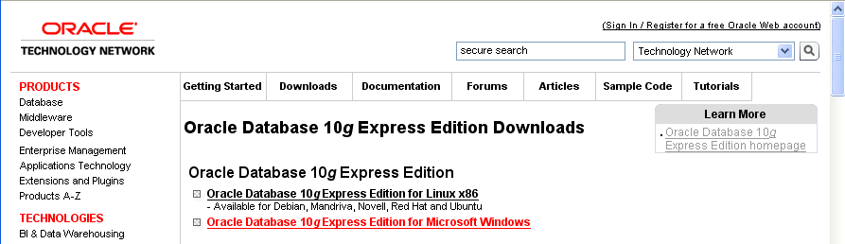
ANNEXE : Télécharger Oracle 10g (1)
Pour télécharger la base de données d’apprentissage Oracle 10g XE, rendez-vous sur Internet à l’adresse
http://www.oracle.com/technology/software/products/database/xe/index.html
Et sélectionner la version d’Oracle 10g XE pour WINDOWS ou LINUX selon votre système d’exploitation

Slide 55
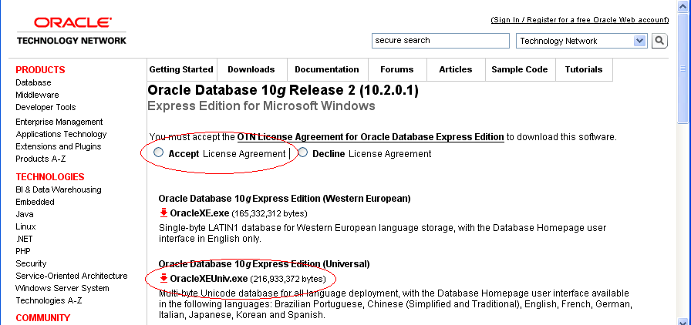
ANNEXE : Télécharger Oracle 10g (2)
Sur la page qui s’affiche ensuite, acceptez les termes de licence et choisissez le téléchargement du fichier exécutable « OracleXEUniv.exe »

Slide 56

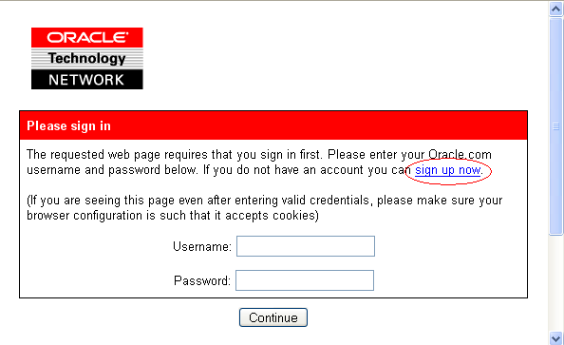
ANNEXE : Télécharger Oracle 10g (3)
Pour accéder au téléchargement du fichier, il faudra vous être créé un compte sur le site d’Oracle. Pour ce faire, cliquez sur le lien « sign up now » de la page suivante

Slide 57
ANNEXE :
Télécharger Oracle 10g (4)
Une fois le formulaire dûment complété et validé par le site, vous accèderez au téléchargement du fichier
Assurez-vous de bien noter l’emplacement où ce fichier sera copié sur votre machine avant d’accepter de le télécharger

Slide 58
ANNEXE : Installer Oracle 10g
Pour installer Oracle 10g XE sur votre machine, double-cliquez sur l’icône du fichier « OracleXEUniv.exe » que vous avez téléchargé sur le site d’Oracle grâce aux l’explications précédentes
Suivez les instructions qui se succèderont. Quand l’installateur vous demandera un mot de passe pour l’utilisateur « system » qui sera le Data Base Administrator (DBA) de votre base de données, choisissez par exemple « system » afin de ne pas l’oublier

Slide 59
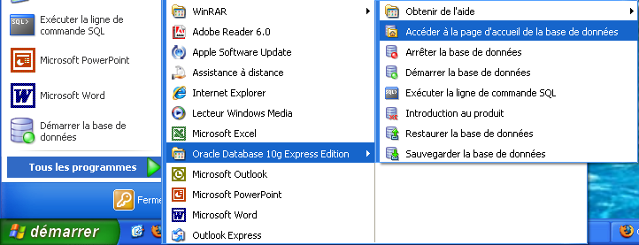
ANNEXE
Configurer l’utilisateur « hr » (1)
Lorsque l’installation d’Oracle 10g XE sera terminée, la page d’accueil de la base de données devrait apparaître automatiquement. Si ce n’est pas le cas, ouvrez le menu « démarrer », choisissez « Tous les programmes », ensuite « Oracle Database 10g Express Edition » et enfin « Accéder à la page d’accueil de la base de données »

Slide 60

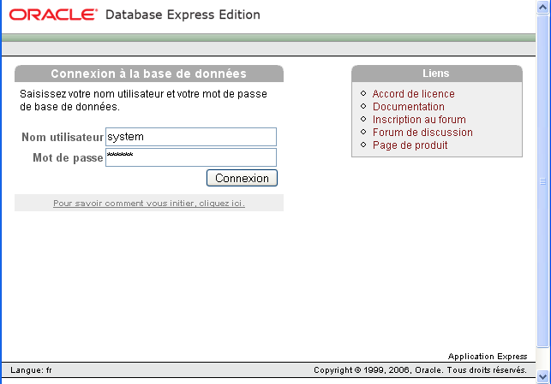

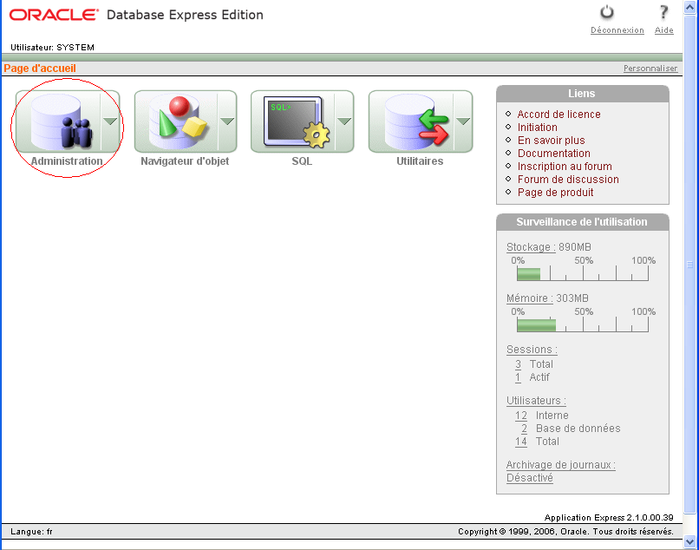
ANNEXE
Configurer l’utilisateur « hr » (2)
Sur la page qui s’affiche sur votre navigateur Internet, entrez le nom d’utilisateur « system » et le mot de passe que vous lui avez donné durant l’installation pour vous connectez en tant que gestionnaire DBA
Sur la page la page suivante, sélectionner l’icône intitulée « Administration »

Slide 61
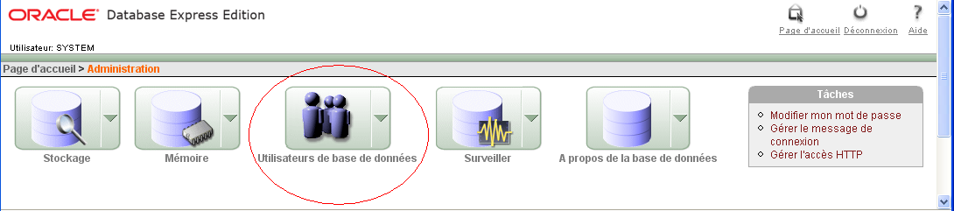
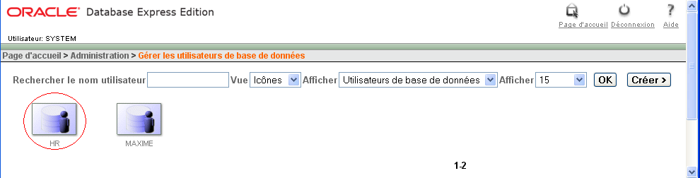
ANNEXE
Configurer l’utilisateur « hr » (3)
Sélectionnez ensuite l’icône intitulée « Utilisateurs de la base de données » sur la page suivante
Sélectionnez enfin l’utilisateur « hr »2

Slide 62

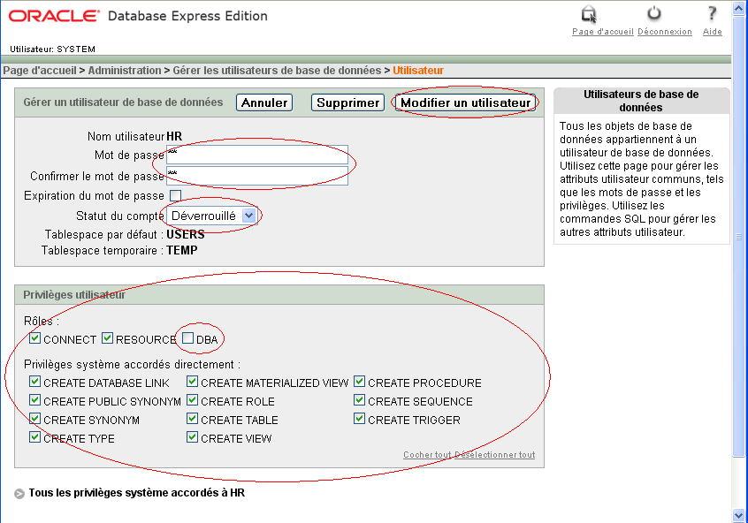
ANNEXE
Configurer l’utilisateur « hr » (4)
Donnez à l’utilisateur « hr » un mot de passe simple à retenir et à écrire (ex. « hr »), déverrouillez son compte, donnez-lui tous les droits sauf celui d’être lui-même DBA et sauvegardez vos modifications en utilisant le bouton « Modifier un utilisateur »

Slide 63
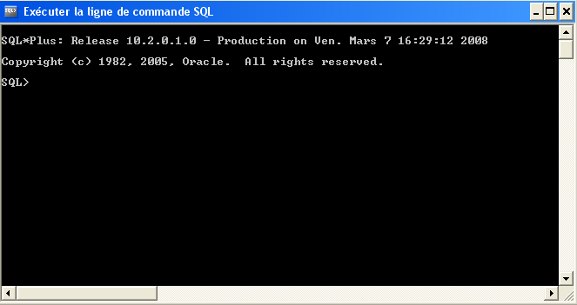
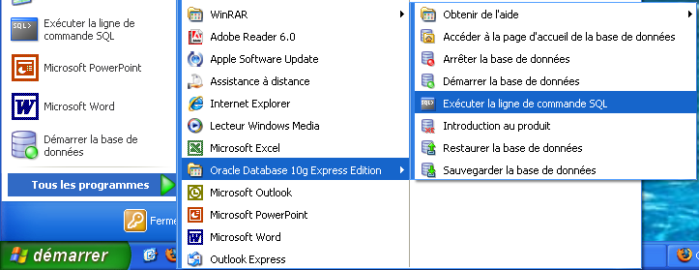
ANNEXE : Lancer l’Exécuteur de lignes de commandes SQL
Si Oracle 10g est correctement installé sur votre marchine, allez dans le menu « démarrer », choisissez « Tous les programmes », ensuite « Oracle Database 10g Express Edition » et enfin « Exécuter la ligne de commande SQL »

Slide 64
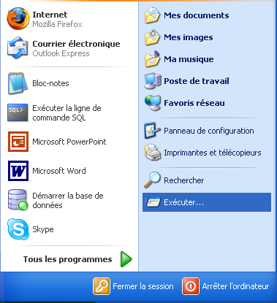
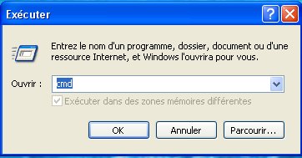
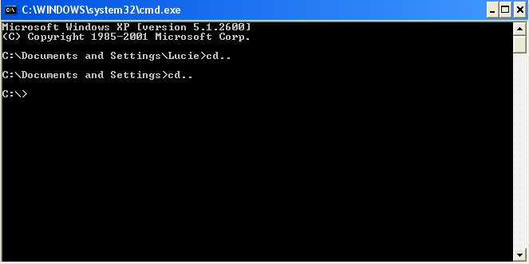
ANNEXE : Ouvrir une Console DOS
Allez dans le menu « démarrer », choisissez « Exécuter… ». A la console qui s’affiche tapez les lettres « cmd » et confirmez en cliquant sur « OK »
1
2
3

